Slide 1

Introduction aux Media Queries CSS
Création de Sites Web Adaptatifs pour Tous les Écrans

Slide 2
Objectifs du cours
Expliquer les media queries et leur rôle dans le design web adaptatif.
Souligner l'importance de Flexbox dans la création de mises en page flexibles.

Slide 3
Qu'est-ce que le Design responsive?
On peut comparer un site web à l'eau: il doit pouvoir s'adapter et remplir des espaces de différentes tailles (écrans de mobile et d'ordinateur).
Importance pour une expérience utilisateur cohérente sur tous les appareils

Slide 4
Introduction aux Media Queries
Les media queries sont des règles CSS qui indiquent au site web de changer de style en fonction de la taille de l'écran.
Si l'écran est étroit (comme un mobile), on montre un menu déroulant au lieu d'une barre de navigation horizontale.

Slide 5
Comment Fonctionnent les Media Queries?
Les media queries utilisent des points de rupture pour appliquer différents styles à des tailles d'écran spécifiques.

Slide 6
Syntax
Les media queries sont écrites sous la forme:
@media screen and (Point de rupture) { Styles }
Point de rupture: C'est la règle spécifique, comme la largeur de l'écran, qui détermine quand les styles à l'intérieur des accolades doivent être appliqués.

Slide 7
Exemple avec max-width:
@media screen and (max-width: 600px) { Styles pour écrans ≤ 600px }
Ces styles sont appliqués quand l'écran a une largeur de 600 pixels ou moins. Utilisé pour adapter le design aux écrans de téléphones.
Exemple Pratique: Augmenter la taille du texte sur les téléphones pour améliorer la lisibilité.

Slide 8
Exemple avec min-width:
@media screen and (min-width: 601px) { Styles pour écrans > 600px }
Ces styles s'appliquent sur les écrans plus larges que 600 pixels, adaptant le site pour les écrans d'ordinateurs
Exemple Pratique: Ajuster la disposition des éléments et l'espacement pour un affichage optimal sur les grands écrans.

Slide 9
L'Importance de Flexbox
Flexbox est un outil CSS qui facilite la création de mises en page flexibles et réactives. Il permet aux éléments de s'adapter dynamiquement à la disposition de l'espace disponible.

Slide 10
Combinaison des Media Queries et Flexbox
Utilisation conjointe des media queries et Flexbox pour des designs qui non seulement changent de style mais aussi réorganisent le contenu de manière intelligente selon la taille de l'écran.

Slide 11
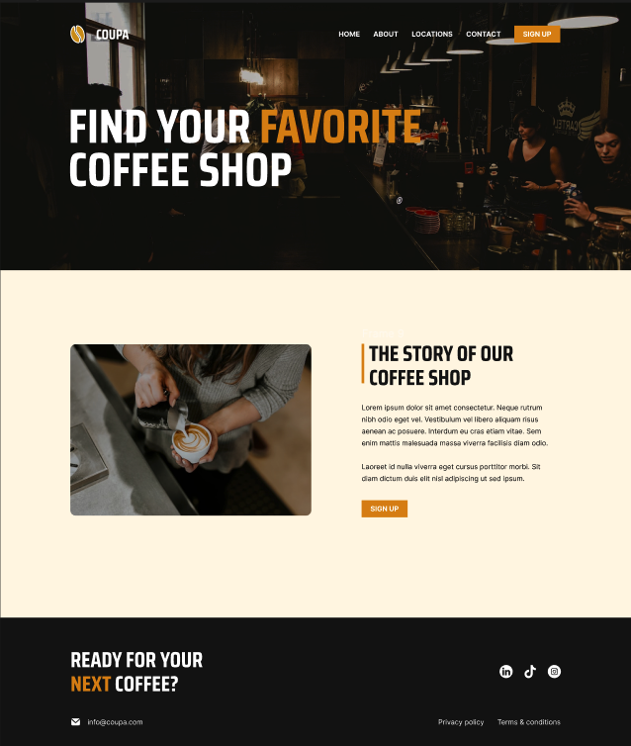


Slide 12
